Slide 1
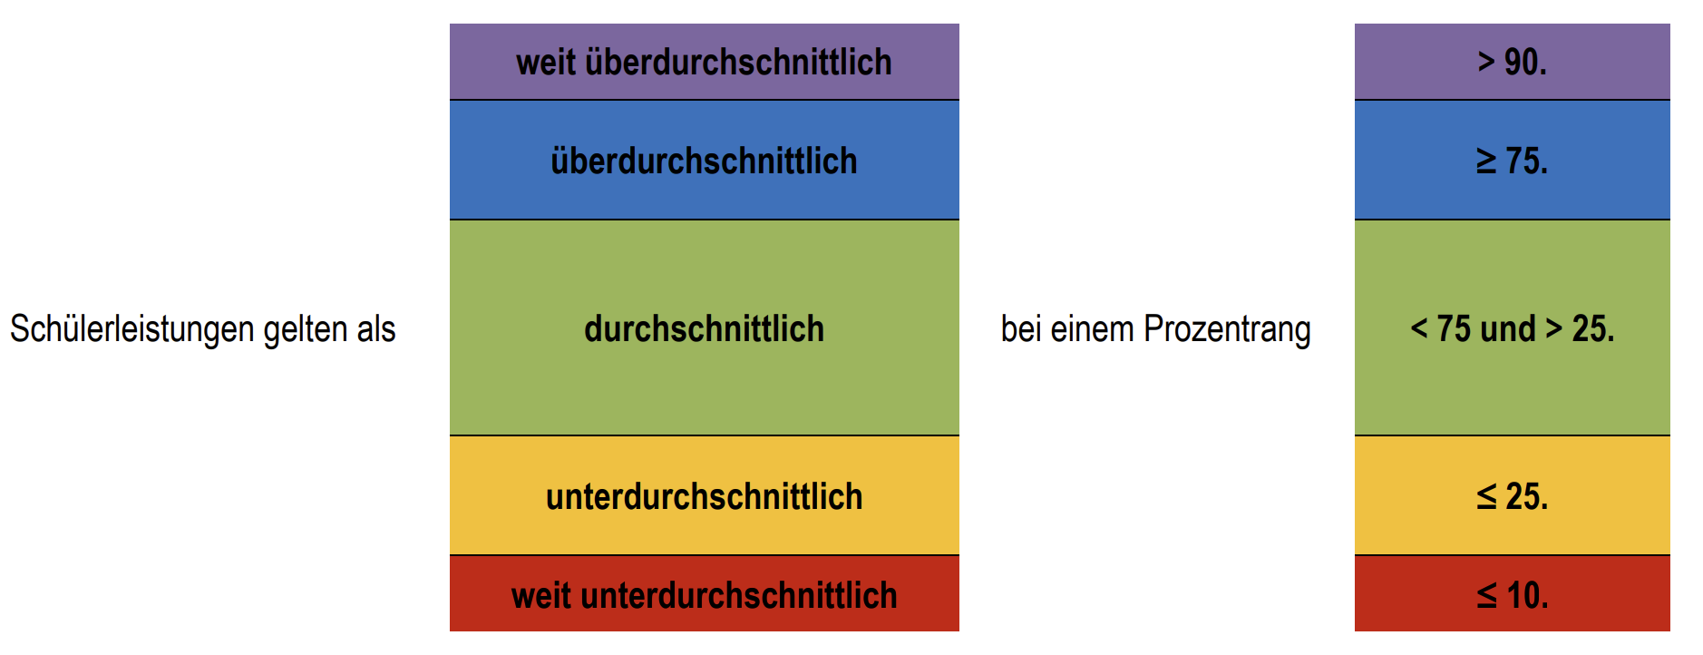
> 31
> 30
bei einem Punktwert (Rohwert)
≤ 30 und ≥ 24
< 24
< 20

